Slide 1

Base de Datos Miércoles 4 p.m. - 6 p.m. Salón: B201 Jueves 4 p.m. - 6 p.m. Salón: B402 Viernes 4 p.m. - 6 p.m. Salón: B201 (MySQL Introducción)
Docente: Jhon Edisson Villarreal Padilla
Jhon.villareal@usa.edu.co

Slide 2
SQL
Structured Query Language tiene principalmente tres roles:
Creación de una base de datos y definición de su estructura.
Consultar la base de datos para obtener información.
Controlar la seguridad de la base de datos.
SQL es un lenguaje declarativo, lo que significa que no se le indica como debe hacer para obtener los resultados deseados, si no que se le dice simplemente lo que se quiere.
Notes:
mysql -h host -u user -p menagerie

Slide 3
MySQL
MySQL es un sistema de gestión de bases de datos relacional, multihilo y multiusuario con más de seis millones de instalaciones.1 MySQL AB —desde enero de 2008 una subsidiaria de Sun Microsystems y ésta a su vez de Oracle Corporation desde abril de 2009— desarrolla MySQL como software libre en un esquema de licenciamiento dual.
Por un lado se ofrece bajo la GNU GPL para cualquier uso compatible con esta licencia, pero para aquellas empresas que quieran incorporarlo en productos privativos deben comprar a la empresa una licencia específica que les permita este uso. Está desarrollado en su mayor parte en ANSI C.

Slide 4
MySQL
Al contrario de proyectos como Apache, donde el software es desarrollado por una comunidad pública y los derechos de autor del código están en poder del autor individual, MySQL es patrocinado por una empresa privada, que posee el copyright de la mayor parte del código. Esto es lo que posibilita el esquema de licenciamiento anteriormente mencionado. Además de la venta de licencias privativas, la compañía ofrece soporte y servicios. Para sus operaciones contratan trabajadores alrededor del mundo que colaboran vía Internet. MySQL AB fue fundado por David Axmark, Allan Larsson y Michael Widenius.
Tomado de: Wikipedia.

Slide 5
Crear y Eliminar una BD
Crear una BD:
CREATE DATABASE myFirstDatabase;
Eliminar una BD:
DROP DATABASE myFirstDatabase;
Nota: En oracle para eliminar una se debe crear nuevamente la base de datos.
Mostrar las base de datos:
SHOW DATABASES;

Slide 6
Crear y Eliminar una BD
Usar una BD:
USE myFirstDatabase;
Conocer la BD actualmente seleccionada:
SELECT DATABASE();

Slide 7
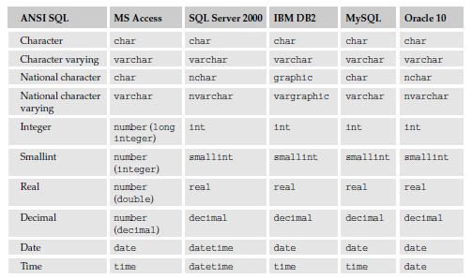
Tipos de Datos

Slide 8
Tipos de Datos
Tipo de Dato | Descripción | Almacenamiento Usado
character | Almacena texto el cual puede ser alfanumérico. Usted debe especificar el numero de caracteres almacenar. | Un byte por carácter.
character varying | Similar a carácter pero la longitud del texto es variable. | Un byte por carácter.
national character | Similar a carácter pero en este caso se usan dos bytes por carácter. | Dos bytes por carácter.
national character varying | Similar a character varying Excepto que usa dos bytes por carácter y permite usar un gran cantidad de caracteres, se usa especialmente para caracteres extranjeros.

Slide 9
Tipos de Datos
Tipo de Dato | Descripción | Almacenamiento Usado
integer | Almacena un numero que comprende del –2,147,483,648 al 2,147,483,647. | 4 bytes independientemente del numero almacenado.
smallint | Almace un numero que comprende del –32,768 al 32,767. | 2 bytes independientemente del numero almacenado.
Real | Un numero flotante que comprende del –3.40E+38 al 3.40E+38. | 4 bytes independientemente del numero almacenado.
decimal | Es similar al real pero le permite definir cuantos decimales se desean usar. El rango comprende entre –10^38 + 1 al 10^38 – 1. | De 5 a 17 bytes.

Slide 10
Tipos de Datos
Tipo de Dato | Descripción | Almacenamiento Usado
dates | Almacena fechas. | 4 bytes.
Time | Almacena tiempo. | 3 bytes.

Slide 11
Crear, Modificar y Eliminar una Tabla
Crear una tabla:
CREATE TABLE name_of_table
(
name_of_column column_datatype
)
CREATE TABLE Train_Times
(
start_location varchar(75),
destination varchar(75),
departs time,
arrives time
);

Slide 12
Crear, Modificar y Eliminar una Tabla
Modificar una tabla:
ALTER TABLE name_of_table
ADD name_of_field data_type
ALTER TABLE Train_Times
ADD runs_at_weekend char(1);
ALTER TABLE Train_Times
DROP COLUMN runs_at_weekend;
ALTER TABLE Train_Times
DROP COLUMN runs_at_weekend;

Slide 13
Crear, Modificar y Eliminar una Tabla
Eliminar una tabla:
DROP TABLE name_of_table
DROP TABLE Train_Times;
Motrar las tablas de la BD seleccionada:
SHOW TABLES;

Slide 14
Crear, Modificar y Eliminar una Tabla
Eliminar una tabla:
DROP TABLE name_of_table
DROP TABLE Train_Times;
Mostrar las tablas de la BD seleccionada:
SHOW TABLES;
Mostar la descripción de una tabla:
DESCRIBE Nom_table;

Slide 15
Insertar Datos a una Tabla
INSERT INTO table_name (column_names) VALUES (data_values)
INSERT INTO Category (CategoryId, Category) VALUES (1, ‘Thriller’);
Ejemplo:
CREATE TABLE Category
(
CategoryId integer,
Category varchar(100)
);
INSERT INTO Category (CategoryId, Category) VALUES (1, ‘Thriller’);
SELECT * FROM Category

Slide 16
Modificar Datos a una Tabla
UPDATE table_name
SET column_name = value
WHERE condition

Slide 17
Modificar Datos a una Tabla
Ejemplo:
CREATE TABLE MemberDetails
(
MemberId integer,
FirstName nvarchar(50),
LastName nvarchar(50),
DateOfBirth date,
Street varchar(100),
City varchar(75),
State varchar(75),
ZipCode varchar(12),
Email varchar(200),
DateOfJoining date
)

Slide 18
Modificar Datos a una Tabla
Ejemplo:
INSERT INTO MemberDetails
VALUES
(
1,
‘Katie’,
‘Smith’,
‘1977-01-09’,
‘Main Road’,
‘Townsville’,
‘Stateside’,
‘123456’,
‘katie@mail.com’,
‘2004-02-23’
);

Slide 19
Modificar Datos a una Tabla
Ejemplo:
UPDATE MemberDetails
SET
Street = ‘45 Upper Road’,
City = ‘New Town’,
State = ‘New State’,
ZipCode = ‘99112’
WHERE MemberId = 1;

Slide 20
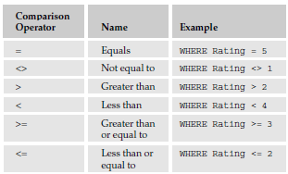
La Clausula WHERE
Esta clausula puede contener una condición para poder identificar una tupla.

Slide 21
Operadores Lógicos
Se puede utilizar los operadores lógicos AND y OR en la clausula WHERE.
WHERE MyColumn = 132 AND MyOtherColumn = ‘TEST’
WHERE MyColumn = ‘10’ OR MyOtherColumn = ‘TEST’

Slide 22
Eliminar Datos
Eliminar todos los datos:
DELETE FROM table_name;
Eliminar un datos especifico:
DELETE FROM table_name WHERE condition;
Ejemplo:
DELETE FROM MemberDetails
WHERE MemberId = 1;

Slide 23
Ejercicio
Deseamos agregar a nuestra base de datos MemberDetails las siguientes tuplas:
Member ID: 2 First Name: Bob Last Name: Robson Date of Birth: January 09, 1987 Street: Little Street City: Big City State: Small State Zip Code: 34565 Email: rob@mail.com Date of Joining: March 13, 2004 | Member ID: 7 First Name: John Last Name: Jackson Date of Birth: May 27, 1974 Street: Long Lane City: Orange Town State: New State Zip Code: 88992 Email: jjackson@mailme.net Date of Joining: November 21, 2005 | Member ID: 8 First Name: Jack Last Name: Johnson Date of Birth: June 9, 1945 Street: Main Street City: Big City State: Mega State Zip Code: 34566 Email: jjohnson@me.com Date of Joining: June 2, 2005 | Member ID: 9 First Name: Seymour Last Name: Botts Date of Birth: October 21, 1956 Street: Long Lane City: Windy Village State: Golden State Zip Code: 65422 Email: Seymour@botts.org Date of Joining: July 17, 2005

Slide 24
Ejercicio
Bob Robson a dejado el club por lo cual se desea eliminar su información.
El gobierno ha decidido modificar los limites de Orange Town y las personas viviendo en Long Lane en Orange Town ahora viven en Big City. Modifique la base datos para mostrar este ejemplo.

Slide 25
La Sentencia SELECT
SELECT column1, column2,.....columnx FROM table_name;
Ejemplo:
SELECT MemberId, FirstName FROM MemberDetails;

Slide 26
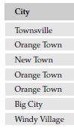

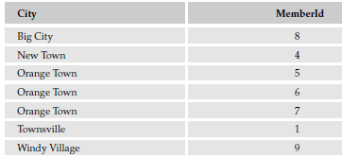
Retornando Solo Tuplas Distintas
SELECT DISTINCT City FROM MemberDetails;
SELECT DISTINCT City, MemberId FROM MemberDetails;

Slide 27
Dar un Alias a un Atributo en un Select
SELECT LastName AS Surname FROM MemberDetails;

Slide 28
Filtrar Resultados con la Clausula Where
SELECT FirstName + ´´+ LastName AS [Full Name]
FROM MemberDetails
WHERE City = ‘Big City’;

Slide 29
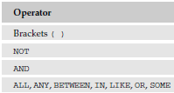
Operadores Lógicos

Slide 30
Ejemplos
WHERE NOT State = ‘Golden State’
WHERE NOT (City = ‘Townsville’ OR City = ‘Orange Town’ OR City = ‘New Town’);
WHERE Rating BETWEEN 3 AND 5;
WHERE LastName LIKE ‘J%’; Wildcard “% _”
City IN (‘Townsville’, ‘Windy Village’, ‘Dover’, ‘Big City’);
ORDER BY Rating, YearReleased, FilmName;
ORDER BY Name LIMIT 8;
ORDER BY Continent DESC, Name ASC;
SELECT CONCAT(MemberId,FirstName,LastName) FROM MemberDetails;
CONCAT_WS()
IS NULL

Slide 31
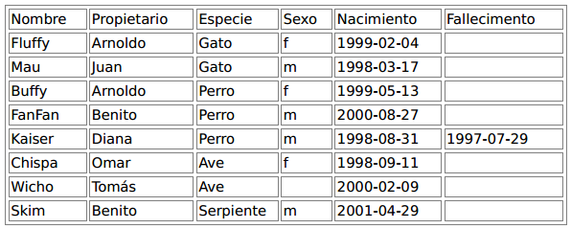
Ejercicio

Slide 32
Ejercicio
Agregue un animal de su preferencia.
Realice una consulta donde muestre únicamente los gatos y perros.
Realice una consulta donde muestre los gatos y que sean masculinos.
Realice una consulta donde la edad este entre 10 y 20 años.
Realice una consulta donde muestre los nombres de los animales donde el nombre de la mascota tenga una u y el nombre del propietario una o.
Realice una consulta donde se muestre los gatos y serpientes sin utilizar el operador lógico OR.
Realice una consulta donde organice los animales donde se organice por la fecha de nacimiento y el nombre.
Realice una consulta donde muestre las aves y organícelo por la fecha de nacimiento.
Realice una consulta de donde se muestre los animales muertos mostrando el nombre de la mascota el propietario concatenado y que la columna se llame fallecidos.

Slide 33
Creación de Tablas II
CREATE TABLE <table_name> (
<column name> <column type> [<column options>]
[, <column name> <column type> [<column options>],…,]
[, <primary key definition>]
) [<table options>]
Opciones de Columna
NULL
NOT NULL
DEFAULT <valor por defecto>
AUTO_INCREMENT

Slide 34
Creación de Tablas II
Opciones de Tabla
ENGINE
InnoDB
MyISAM
COMMENT ‘COMENTARIO’
DEFAULT CHARACTER SET
SHOW CHARACTER SET;

Slide 35
Creación de Tablas II
Índices
PRIMARY KEY
UNIQUE
Mostrar los índices de una tabla:
SHOW INDEX FROM <table>

Slide 36
Creación de Tablas II
Restricciones de Tabla
PRIMARY KEY
UNIQUE
FOREIGN KEY
FOREIGN KEY (P_Id) REFERENCES Persons(P_Id)
Mostrar los índices de una tabla:
SHOW INDEX FROM <table>

Slide 37
La Sentencia SELECT II
SELECT [<clause options>] <column list>
[FROM <table_name>] [<other_clauses>]
Cláusulas utilizadas para producir resultados específicos
DISTINCT
FROM
WHERE
ORDER BY
LIMIT

Slide 38
DROP DATABASE
DROP DATABASE IF EXISTS mydb

Slide 39
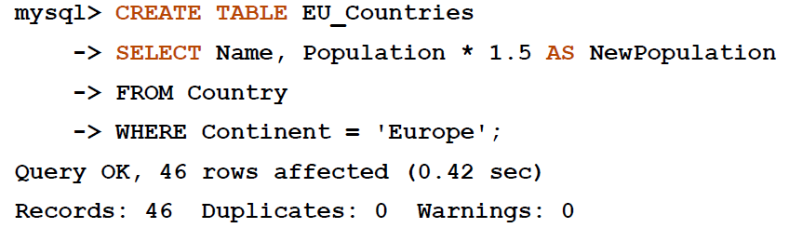
Crear una Tabla de otra Tabla

Slide 40
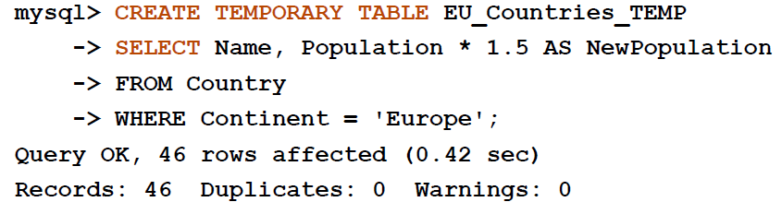
Crear una Tabla Temporal
La tabla existe hasta que el cliente se desconecta.
Gran forma de resumir datos.
La tabla solo es visible para el cliente que la creo.
No genere conflicto con otros hosts utilizando la misma información.
Se puede modificar la tabla hasta que se caiga la conexión.

Slide 41
Crear una Tabla a partir de la Estructura de Otra Tabla
CREATE TABLE new_table LIKE old_table

Slide 42
DROP TABLE
DROP TABLE table1
DROP TABLE IF EXISTS table1
DROP TEMPORARY TABLE EU_Countries_TEMP

Slide 43
ALTER TABLE II
ALTER TABLE EU_Countries ADD COLUMN Id INT NOT NULL
ALTER TABLE EU_Countries DROP COLUMN Id
ALTER TABLE EU_Countries MODIFY COLUMN NewPopulation INT UNSIGNED NOT NULL
ALTER TABLE table_name ADD PRIMARY KEY (index_columns)
ALTER TABLE table_name ADD UNIQUE index_name (index_columns)
ALTER TABLE table_name ADD INDEX index_name (index_columns)

Slide 44
ALTER TABLE II
ALTER TABLE City DROP INDEX Pop

Slide 45
Mirar una Tabla
SHOW CREATE TABLE City\G

Slide 46
Funciones MySQL
SELECT CHAR_LENGTH('MySQL');
SELECT INSTR('MySQL', 'SQL');
mysql> SELECT STRCMP('abc','def'),
-> STRCMP('def','def'),
-> STRCMP('def','abc');
SELECT CONCAT('A', '-', 'Z');
SELECT RIGHT('MySQL', 3);
SELECT REVERSE('MySQL');

Slide 47
Funciones MySQL
SELECT LEFT('MySQL', 3);
SELECT LOWER('MySQL');
SELECT LPAD('MySQL', 15, '.');
SELECT UPPER('MySQL');
SELECT RPAD('MySQL', 14,'_.');
SELECT TRIM(' MySQL ') AS str;
SELECT SUBSTRING('MySQL', 3);

Slide 48
Funciones MySQL
NOW()
CURDATE()
CURTIME()
YEAR(<date_expression>)
MONTH(<date_expression>)
DAYOFMONTH(<date_expression>),
DAY(<date_expression>)
DAYNAME(<date_expression>)
HOUR(<time_expression>)
MINUTE(<time_expression>)
SECOND(<time_expression>)

Slide 49
Funciones MySQL
SELECT CURDATE(), CURTIME(), DAYNAME(NOW());
SELECT NOW(), NOW() + INTERVAL 5 DAY;
SELECT NOW(), DATE_FORMAT(NOW(), '%W the %D of %M');

Slide 50
Funciones MySQL
SELECT ABS(-42), ABS(42);
SELECT SIGN(-42), SIGN(-1), SIGN(0), SIGN(1), SIGN(42);
TRUNCATE(<number>, <decimals>)
FLOOR(<number>)
CEILING(<number>)
ROUND(<number>)

Slide 51
Funciones MySQL
Funciones e Agregación:
MIN()
MAX()
SUM()
AVG()
COUNT()
GROUP_CONCAT()

